Slide 1
E-commerce AI Product Advisor
Chatbot tư vấn sản phẩm thông minh cho sàn thương mại điện tử

Slide 2
Team members
GROUP 03
HopLV (F1.STI)
LongH3 (F1.STI)
LongHN5 (F1.STI)
HoangNT76 (GIF.IMF)
MinhTC36 (GIF.IMF)

Slide 3
User Stories
Current Problem
AI Solution
Information Overload Khách hàng bị choáng ngợp với hàng nghìn sản phẩm và specs phức tạp
Lack of Personalization Thiếu tư vấn cá nhân hóa dựa trên nhu cầu thực tế
Comparison Difficulty So sánh products khó khăn, thiếu insight về trade-offs
Multi-step Process Quyết định mua hàng cần nhiều rounds tìm kiếm, khó ghi nhớ được nội dung tìm kiếm
Smart Product Discovery AI hiểu ngữ cảnh và tìm sản phẩm phù hợp
Personalized Recommendations Tư vấn dựa trên nhu cầu và context cụ thể
Intelligent Comparison So sánh chi tiết với pros/cons và recommendations
Conversational Memory Tập trung hội thoại và ghi nhớ các thông tin đã hỏi
🚀 Result: AI Chatbot tạo trải nghiệm mua sắm thú vị hơn cho người dung trên Internet.

Slide 4
Core Features
Product Search Tìm kiếm sản phẩm có trong hệ thống thông qua sự hiểu biết về ngữ nghĩa.
Product Comparison Tìm kiếm và so sánh chi tiết các sản phẩm
Smart Filtering Lọc thông minh theo giá, thương hiệu, tính năng với AI reasoning
Recommendation Engine Gợi ý sản phẩm dựa trên user preferences và context
Multi-turn Conversation Chatbot với khả năng hội thoại liên tục và ghi nhớ cuộc hội thoại

Slide 5
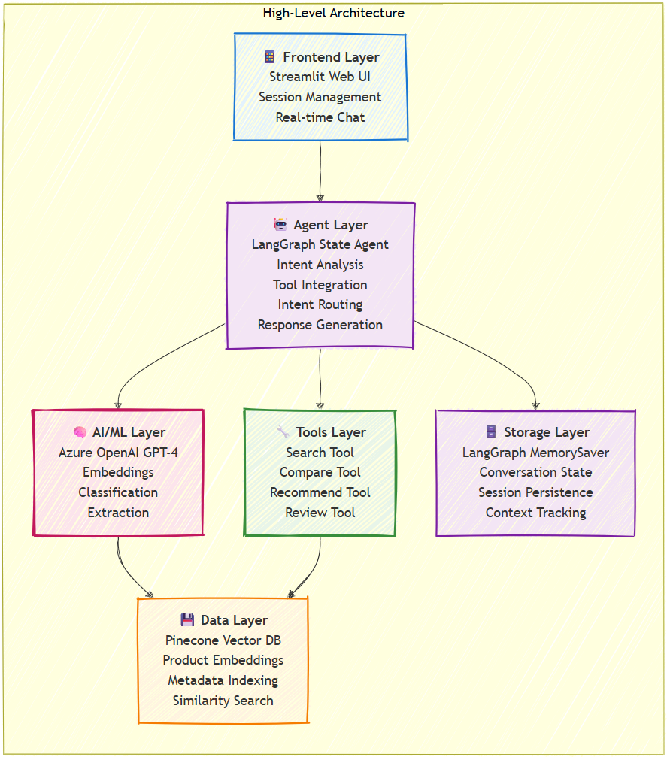
System Architecture Overview

Slide 6
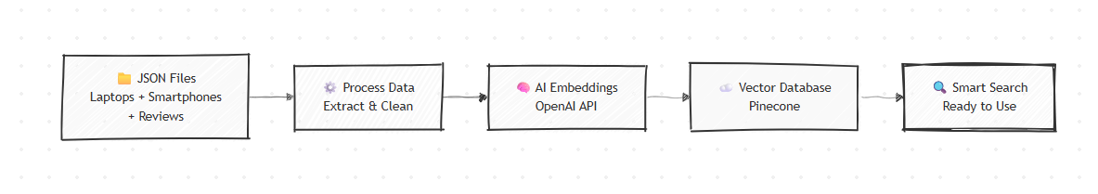
Embedding Workflow Architecture

Slide 7
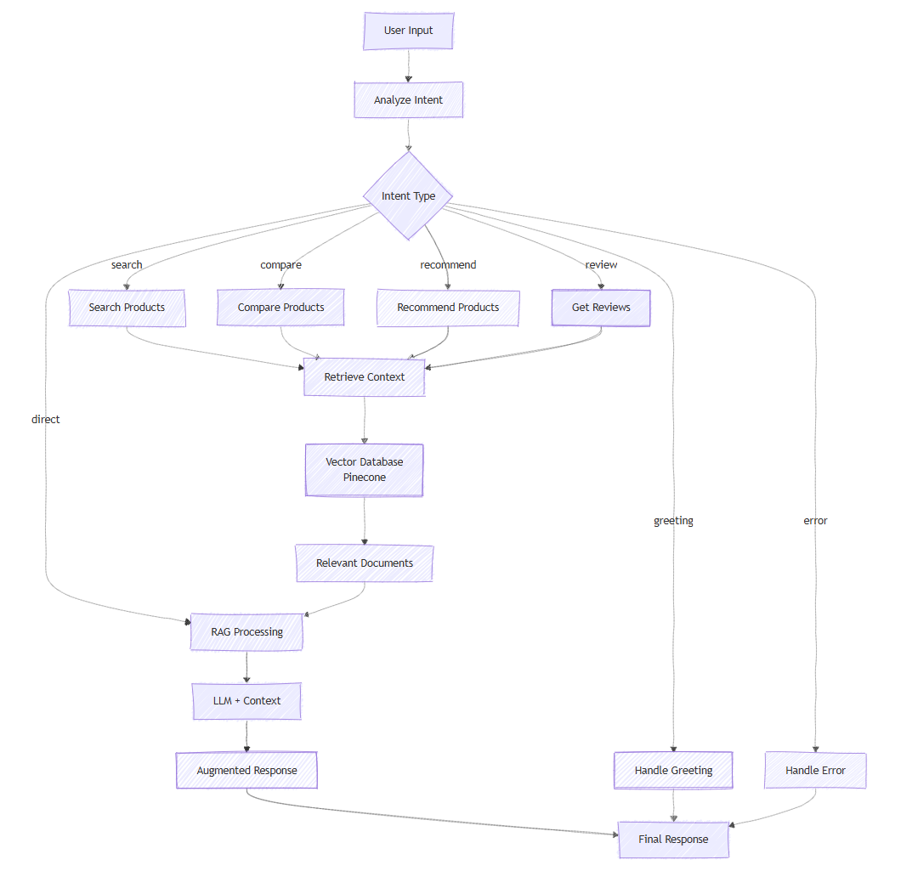
RAG Workflow Architecture

Slide 8
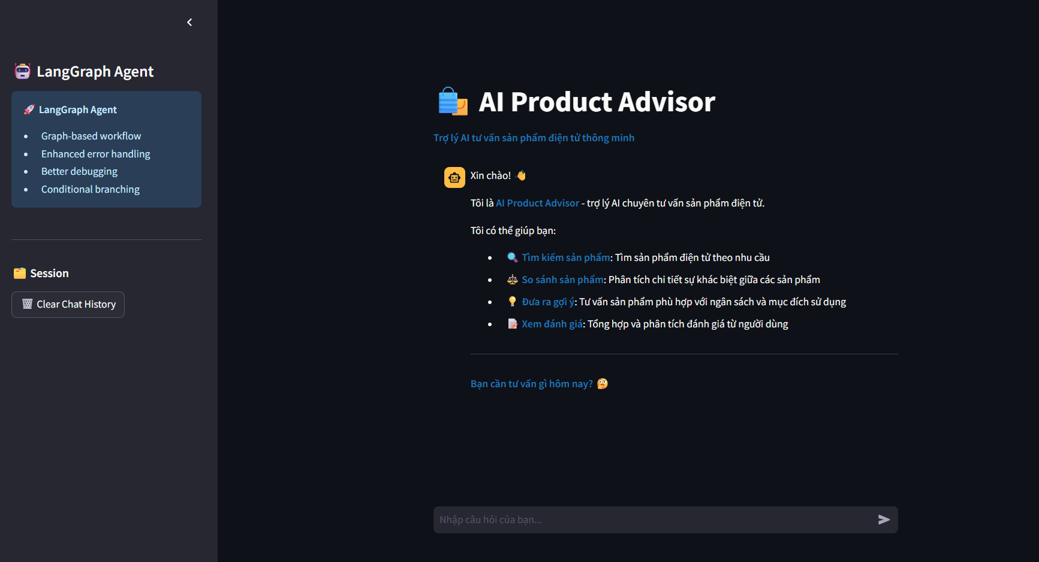
Demo

Slide 9
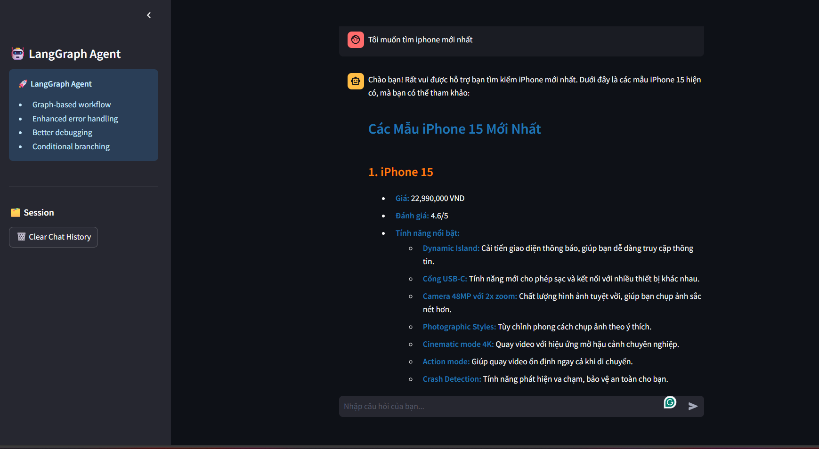
Demo

Slide 10
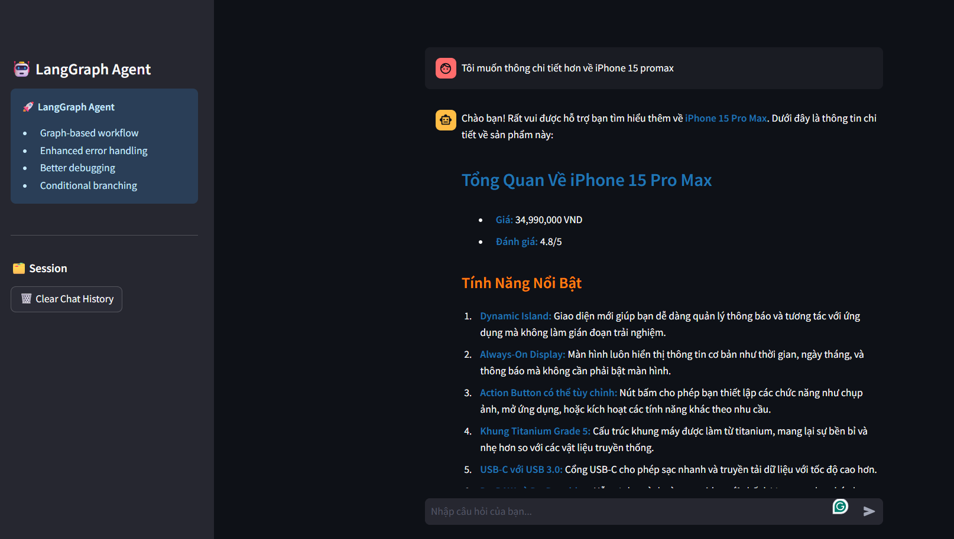
Demo

Slide 11
🚀 MVP Feature List
1. Core Search & Discovery
Vector-based product
Multi-criteria filtering
2. AI Agent Capabilities
Intent recognition & classification
Multi-tool orchestration
Context-aware responses
3. Data Management
Vector embedding store
Metadata indexing
Vector similarity search
4. Tool Integration
Search Tool - Semantic search
Compare Tool - Side-by-side comparison
Recommend Tool - AI-powered suggestions
Review Tool - Sentiment analysis
5. Conversational Interface
Natural language chat UI
Session state management
Conversation history

Slide 12
Limitations & Challenges
Context Awareness Issues - Chưa xác định được các câu hỏi chung chung - Khả năng reference tới conversation history chưa được đầy đủ
Conversation Continuity - Mất context khi conversation quá dài - Thiếu conversation summary

Slide 13
THANK YOU!
Group 03 - [DN03]-Elevate AI_AI-Ready for Excellent Delivery

